Slide 1
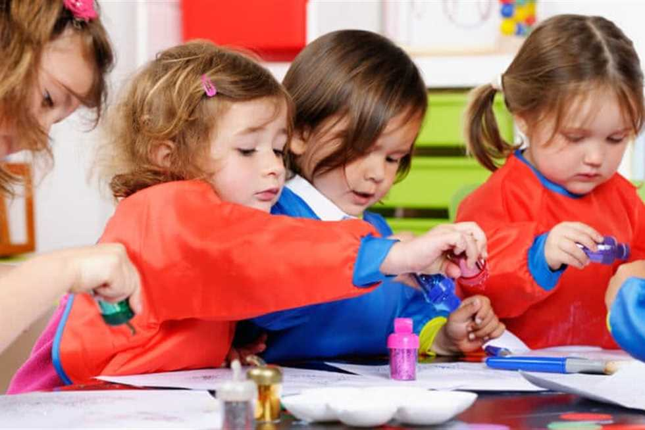
استراتيجيات التعلم النشط
إعداد وتقديم :
منى بنت سعيد بن صالح اليافعي
مشرفة تعليم مبكر
المديرية العامة للتربية والتعليم
محافظة ظفار
دائرة المدارس الخاصة
قسم التعليم المبكر

Slide 2
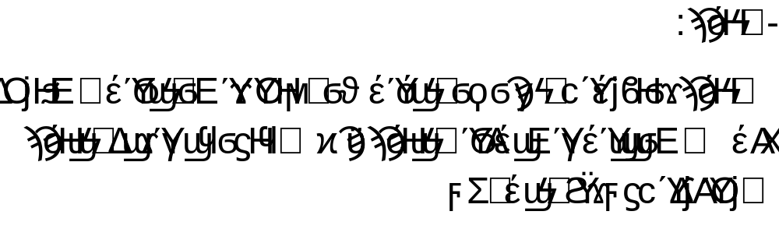

Slide 3
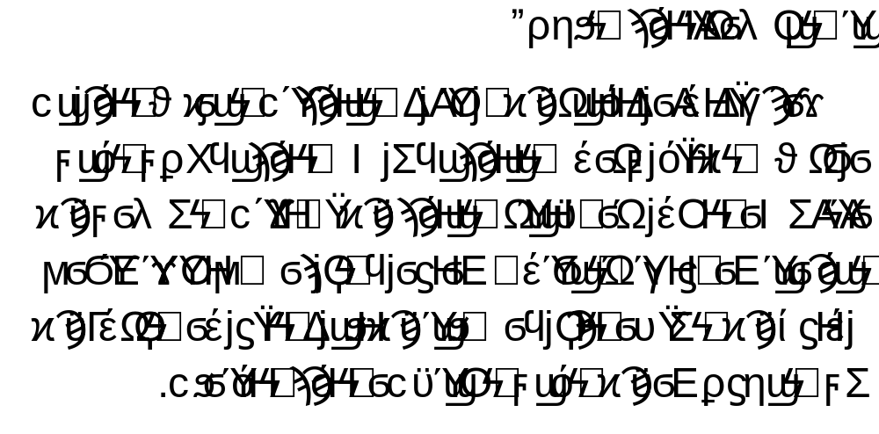

Slide 4
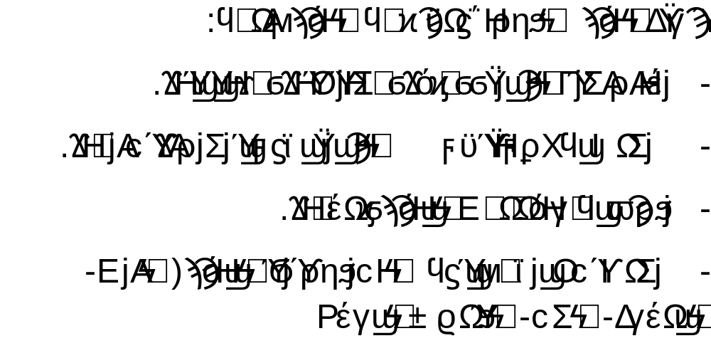

Slide 5
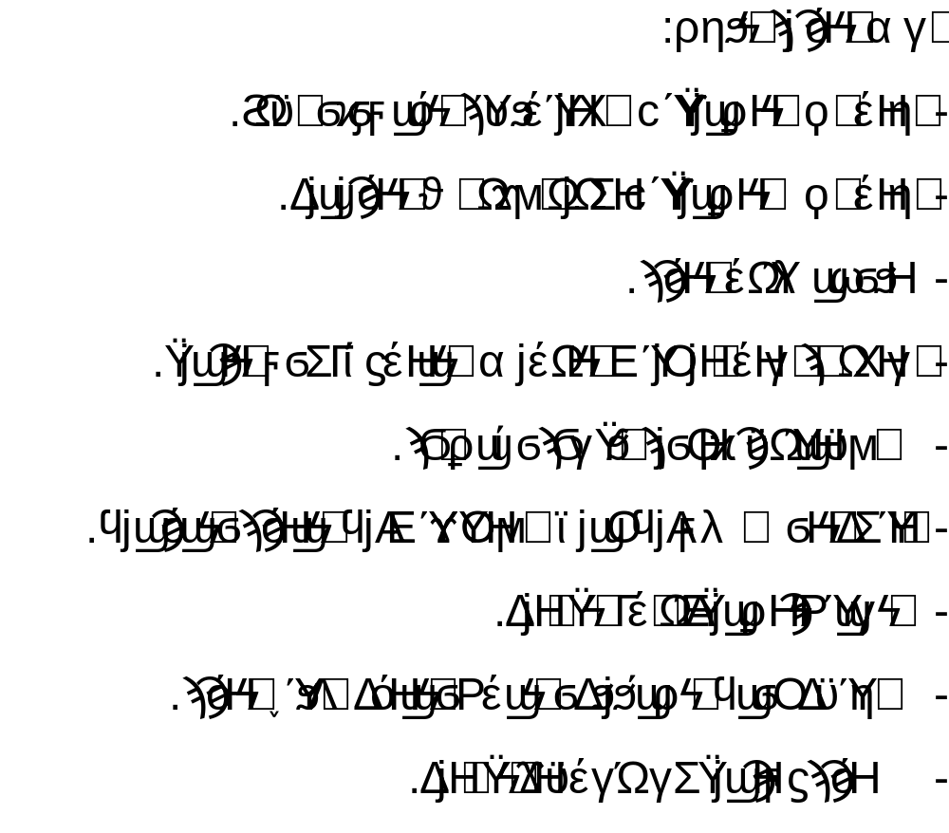

Slide 6
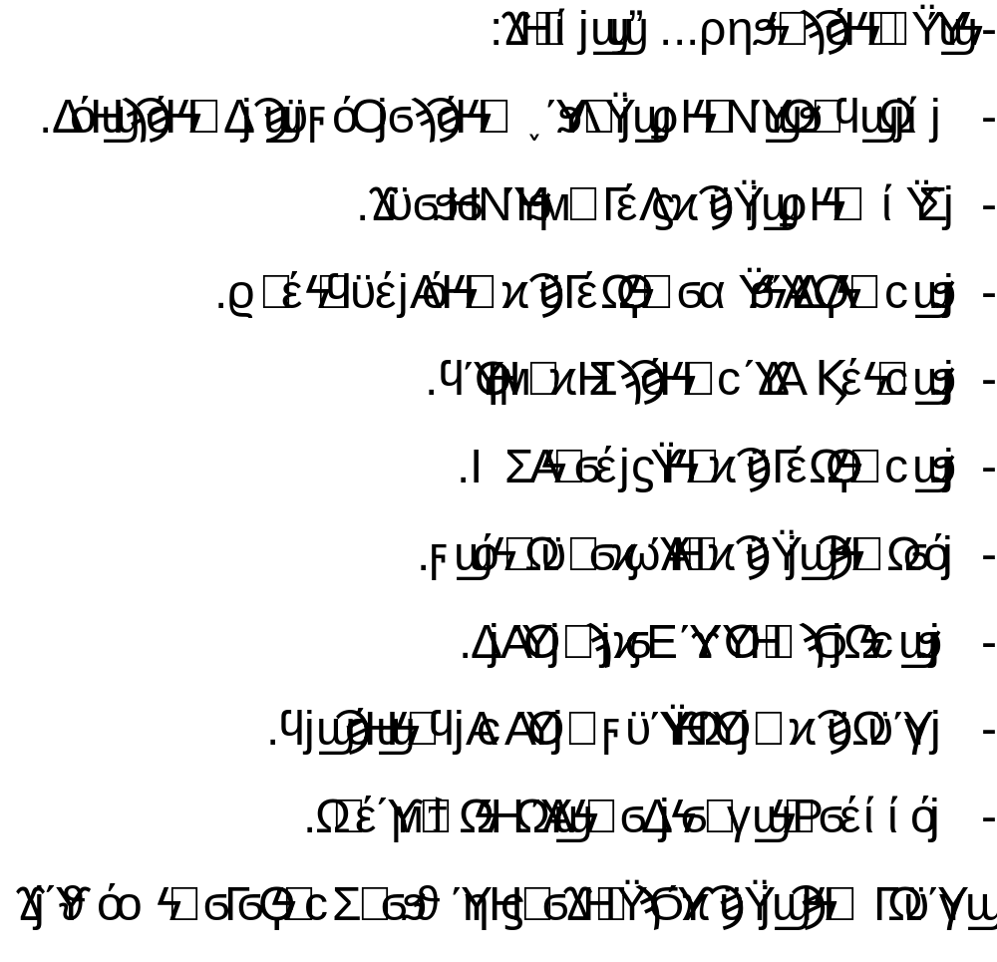

Slide 7
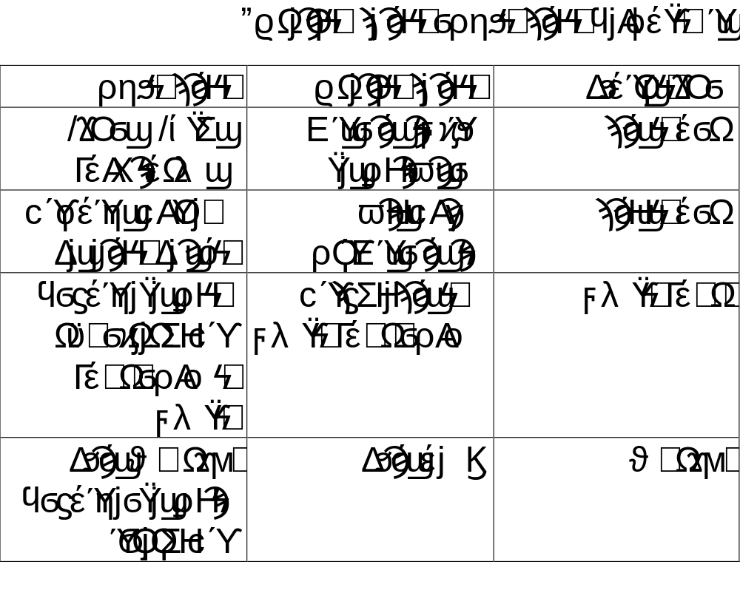

Slide 8
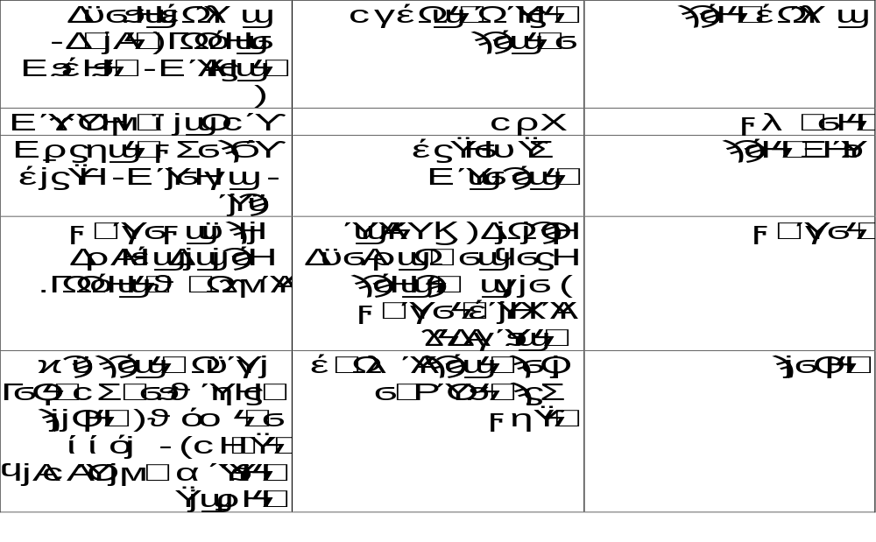

Slide 9
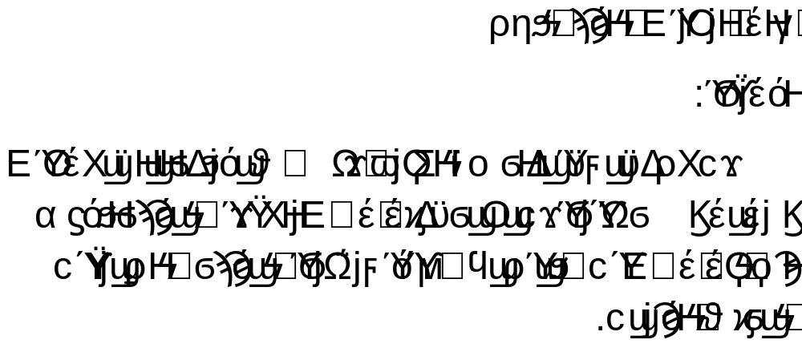

Slide 10
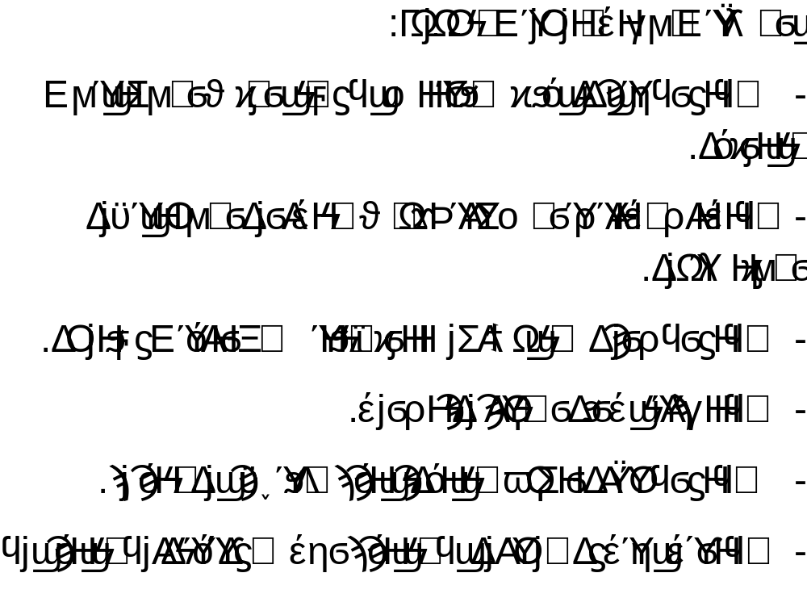

Slide 11
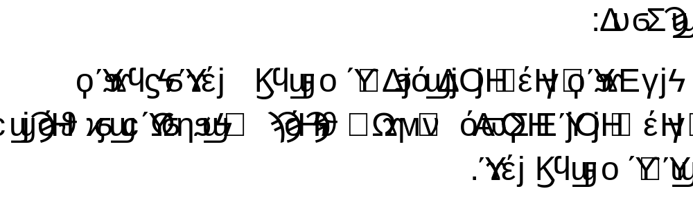

Slide 12
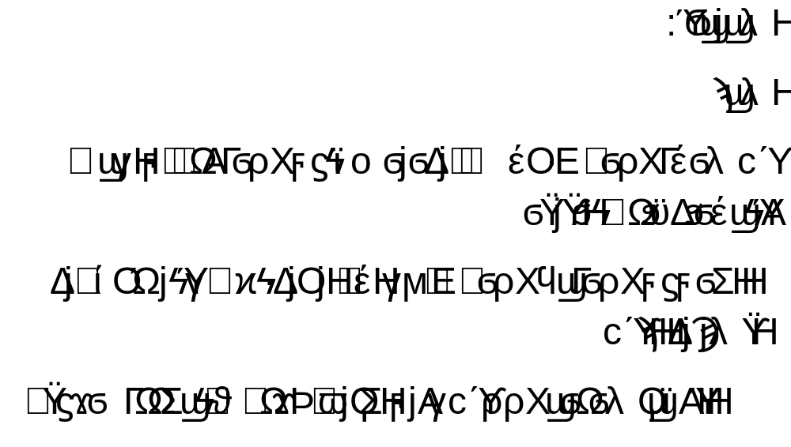

Slide 13
استراتيجيات التعليم النشط :
الحوار والمناقشة .
العصف الذهني .
الاستقصاء والاكتشاف .
التعلم بالقصة .
التعلم باللعب .
التعلم الذاتي .
حل المشكلات .

Slide 14
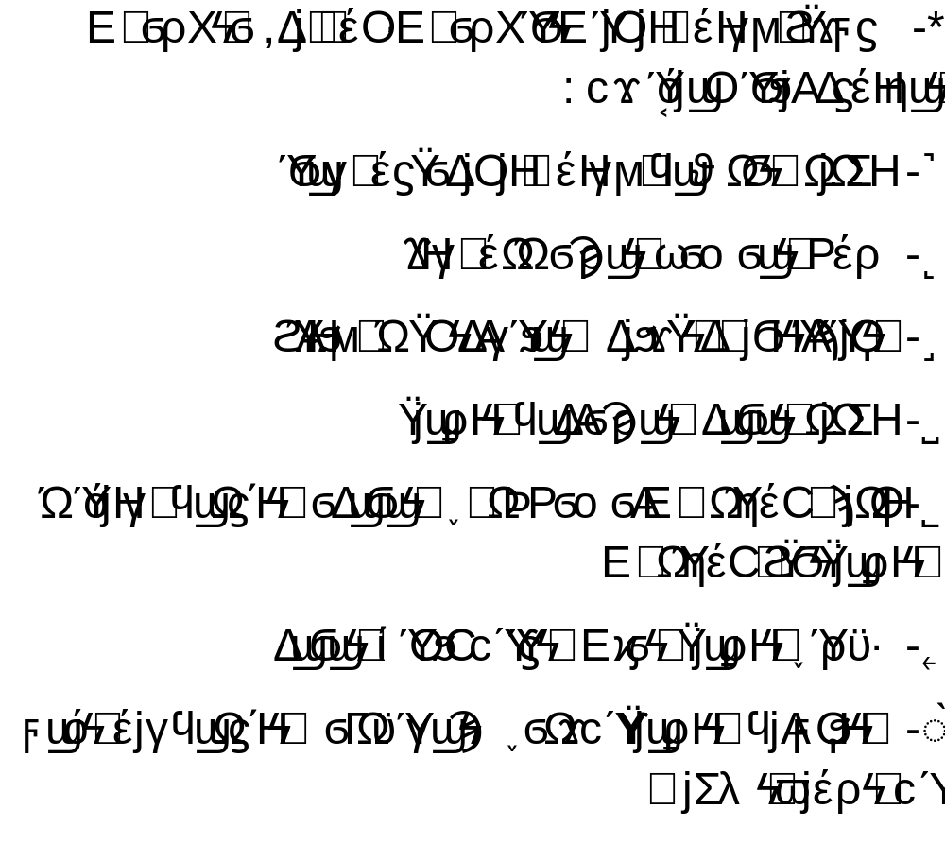

Slide 15
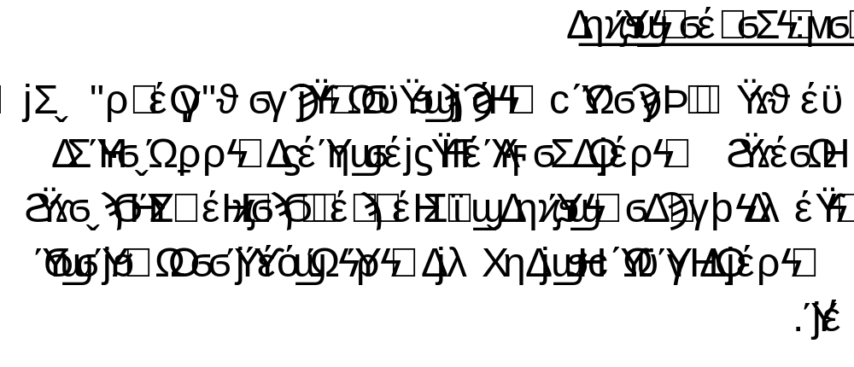

Slide 16
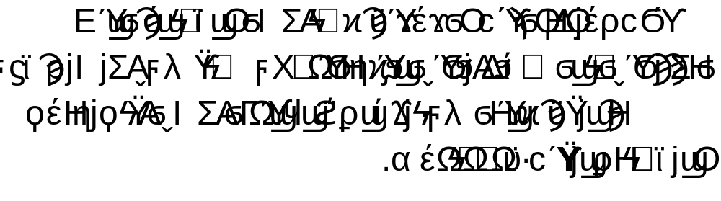

Slide 17
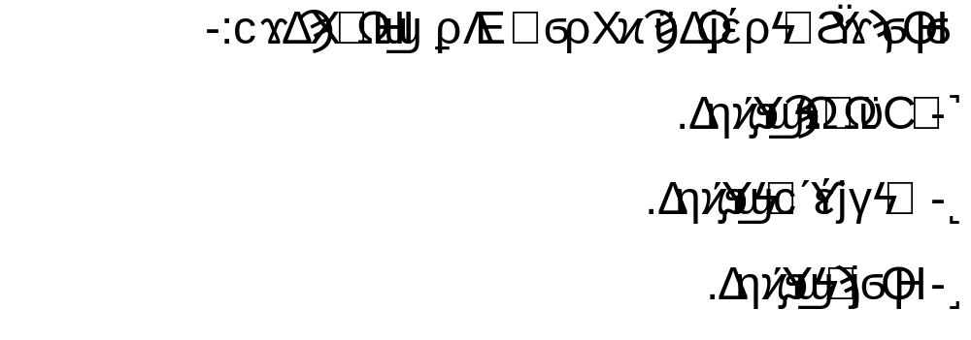

Slide 18
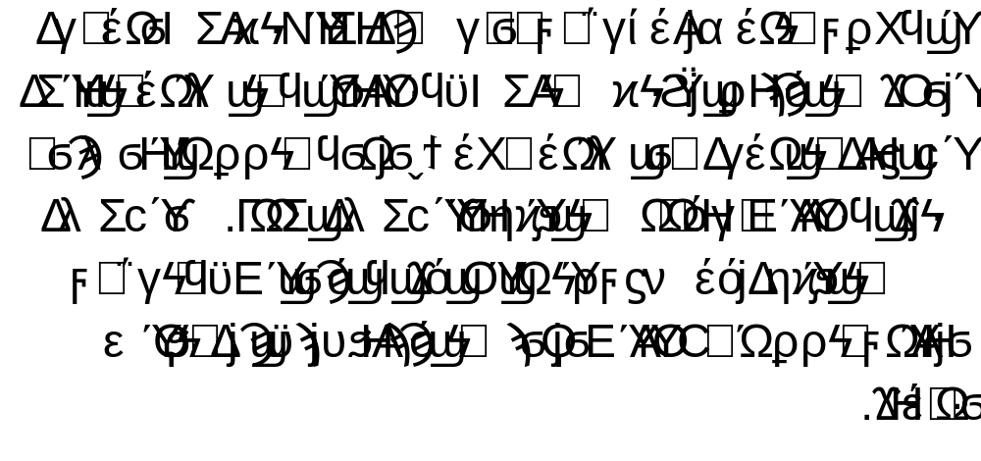

Slide 19
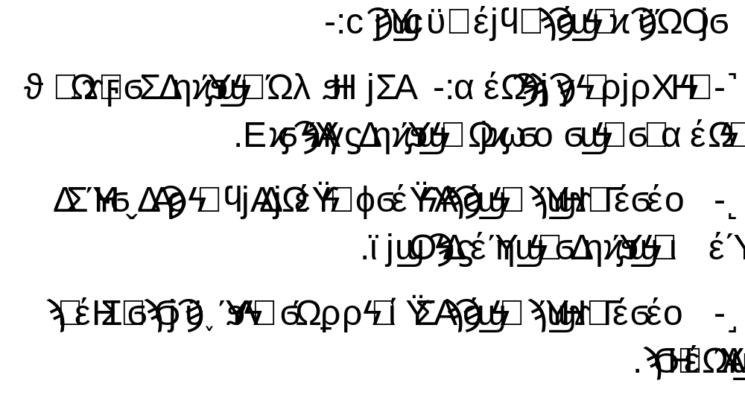

Slide 20
استراتيجية ( الحوار والمناقشة ) :
عنوان الدرس : أهمية الغذاء .
الأهداف / المخرجات التعليمية :
يتحدث الطفل عن أهمية الغذاء .
يذكر بعض أنواع الغذاء التي يتناولها .
يحرص على تناول الغذاء السليم في طعامه .
يقدر أهمية الغذاء في حياته .
يشكر الله على نعمة الغذاء .
ألية التنفيذ :
تعرض المعلمة على الأطفال صور بعض الأطعمة التي يتناولها الأطفال في حياتهم ، ومناقشتهم حول أهمية الغذاء للإنسان ، وأهمية تناول الغذاء السليم مثل : اللحم والبيض الخ ، وما أهم الأغذية التي يحب تناولها ، واستماع المعلمة لإجابات الأطفال ومناقشتهم وتوجيههم الى تناول الغذاء السليم ، وأهميته في بناء جسم صحي ، وعقل سليم ، من خلال توجيه الأسئلة واحترام جميع الطلبة لأراء زملائهم ، وضرورة شكر الله تعالى على نعمة الطعام .
الأسئلة المطروحة :
ماذا تتناول في وجبة الإفطار ؟ وجبة الغذاء ؟ وجبة العشاء ؟
ما الطعام المفضل لديك ؟
اذكر بعض الأطعمة التي تعرفها ؟
اذكر فوائد الغذاء للإنسان ؟

Slide 21
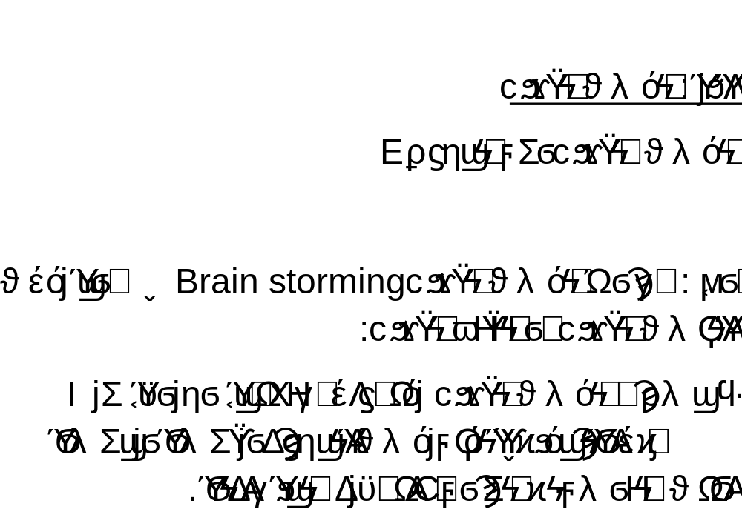

Slide 22
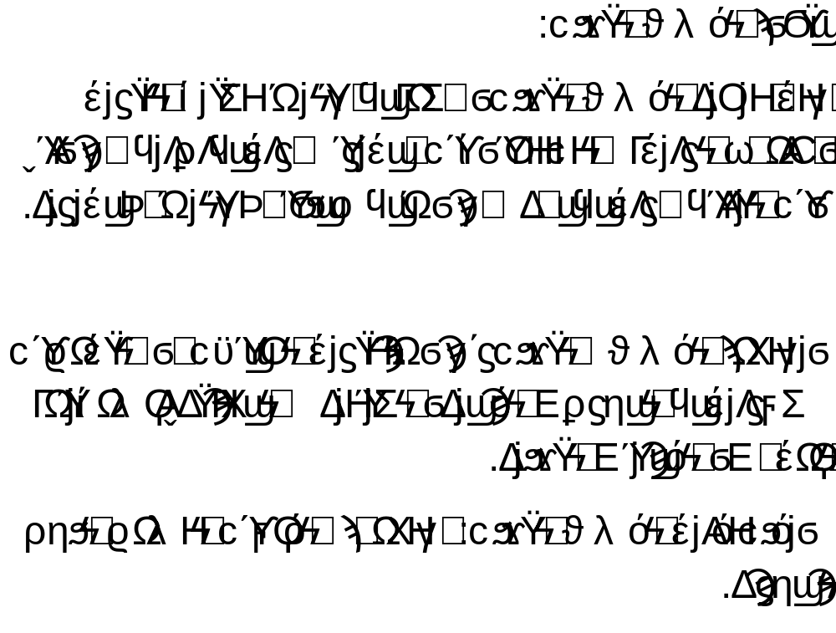

Slide 23
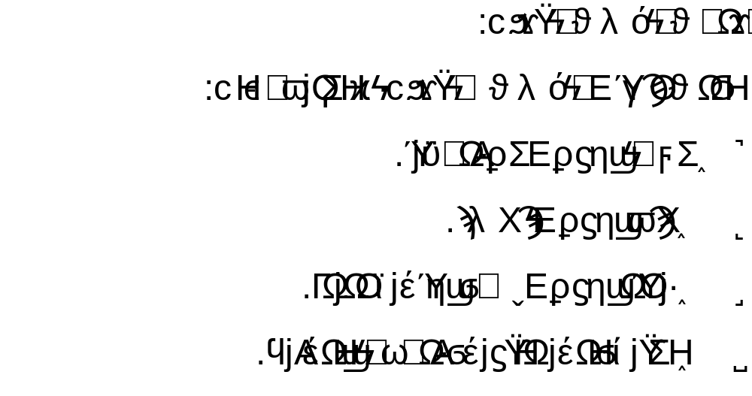

Slide 24
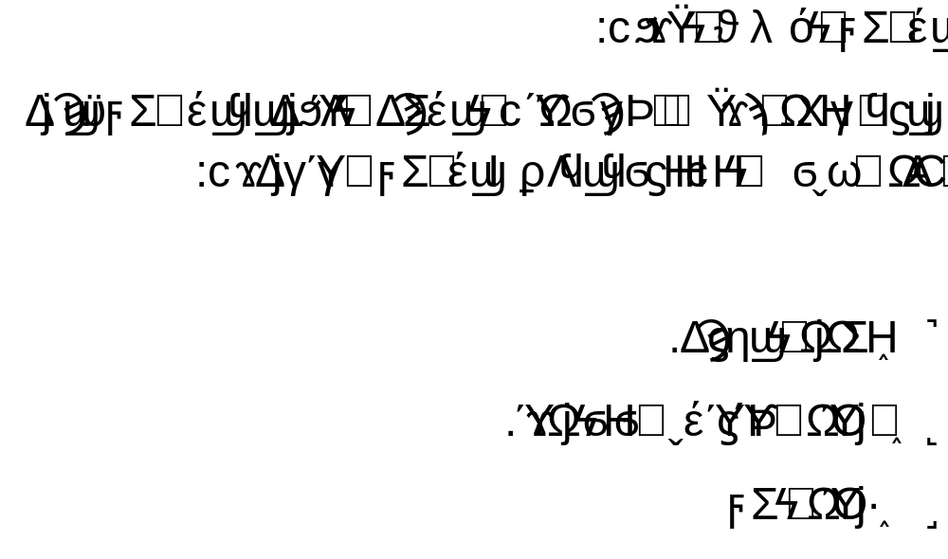

Slide 25
استراتيجية ( العصف الذهني ) :
عنوان الدرس : تدوير النفايات وإعادة استخدامها .
الأهداف : المخرجات التعليمية :
أن يعدد استخدامات النفايات .
أن يبتكر استخدام جديد للنفايات ،وإعادة تدويرها .
أن يحافظ على البيئة .
آلية التنفيذ :
تعرض المعلمة بعض المواد المنتهية استخدامها ، أو النفايات ، تطلب المعلمة من الطلاب التفكير في استخدام جديد للمواد أو النفايات ، من خلال إعادة تدويرها . وتحث الطلاب عن ضرورة المحافظة على البيئة التي يعيش فيها من خلال إعادة تدوير النفايات واستخدامها بصورة سليمة .
الأسئلة المطروحة :
ما هي استخدامات هذه المواد ؟
كيف نعيد تدوير هذه المواد بصورة تفيد البيئة ؟
لماذا يجب أن نحافظ على البيئة ؟

Slide 26
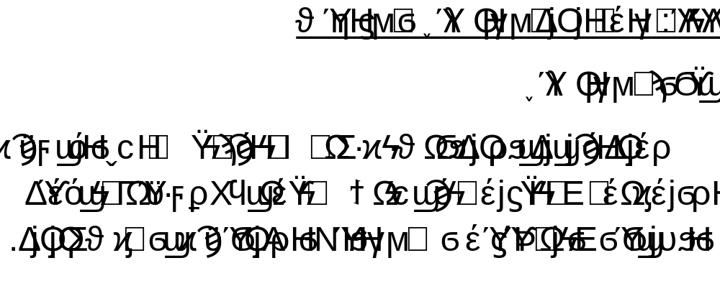

Slide 27
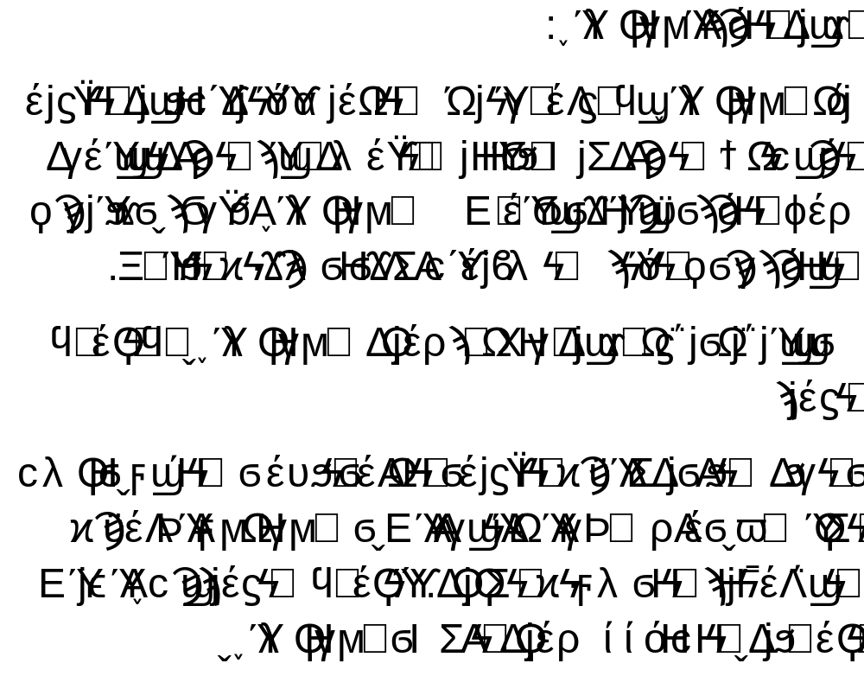

Slide 28
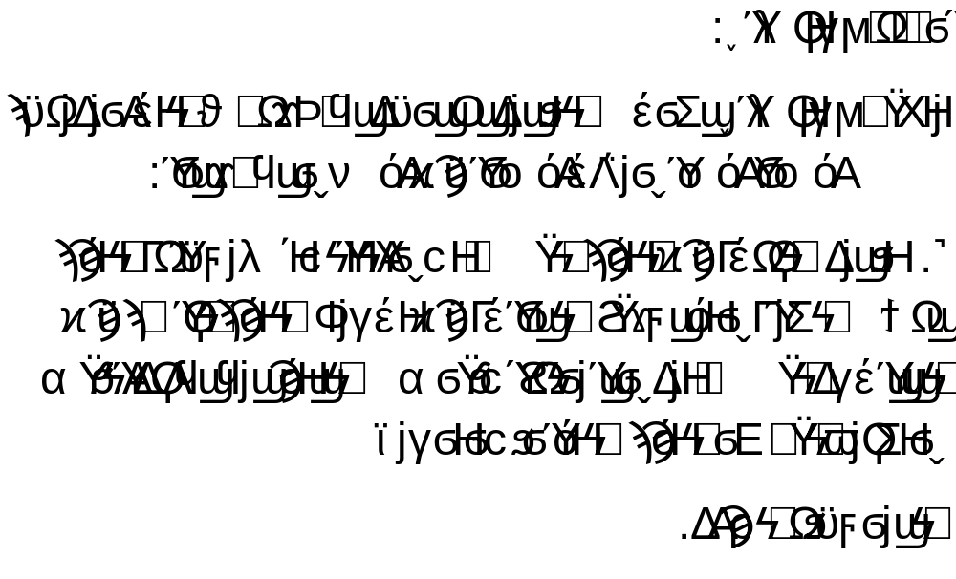

Slide 29
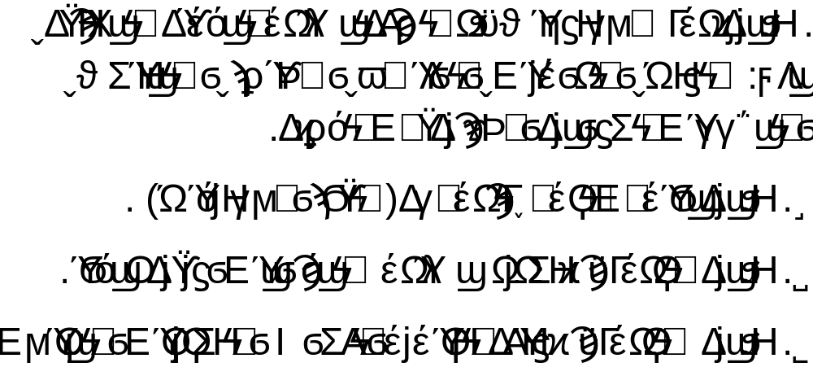

Slide 30
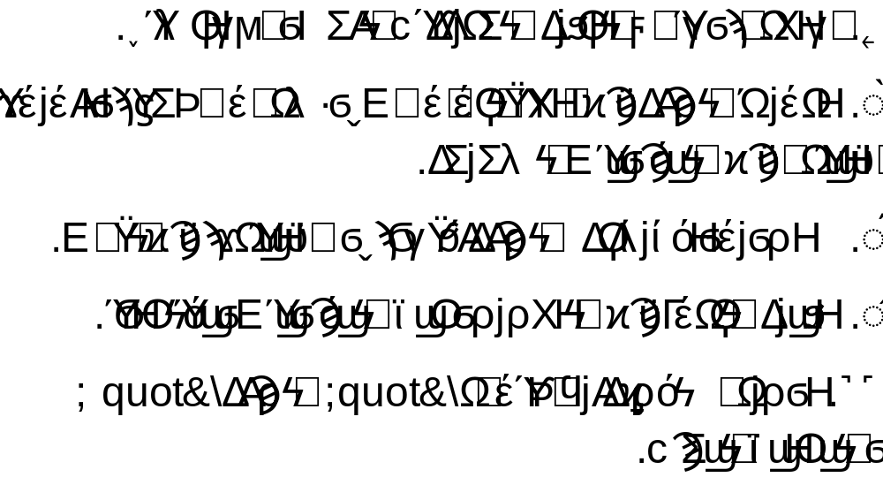

Slide 31
استراتيجية ( الاستقصاء ) :
عنوان الدرس : حالات الماء :
الأهداف : المخرجات التعليمية :
يتعرف على حالات الماء : الصلبة ، السائلة ، الغازية .
يقوم بتجربة تحويل الماء من خالة الى أخرى .
يقدر أهمية الماء في حياتنا .
يحافظ على الماء في الاستخدام .
آلية التنفيذ :
عرض للطلاب حالات الماء المختلفة ، ذكر الطلاب لاسم كل حالة ، صلبة ، سائلة ، غازية ، من خلال التجربة يستنتج الطالب طريقة تحويل الماء من حالة الى أخرى ، ذكر اسم العملية : التجميد : من سائلة الى صلبة .
التبخير : من سائلة الى غازية .
التكثيف : من غازية الى سائلة .
مع مراعاة الأمن والسلامة أثناء أداء التجربة .
الأسئلة المطروحة :
اذكر حالات الماء الثلاث ؟
كيف نقوم بتحويل الماء من الحالة السائلة الى الصلبة ؟
كيف نقوم بتحويل الماء من السائلة الى الغازية ؟
كيف نقوم بتحويل الماء من الحالة الصلبة الى السائلة ؟
كيف نحافظ على الماء ؟

Slide 32
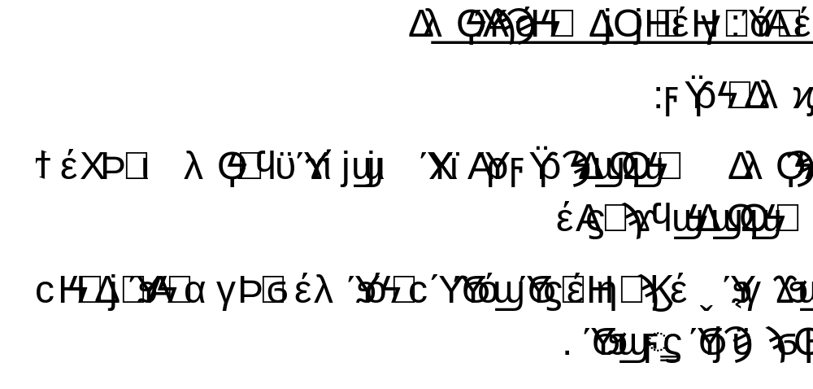

Slide 33
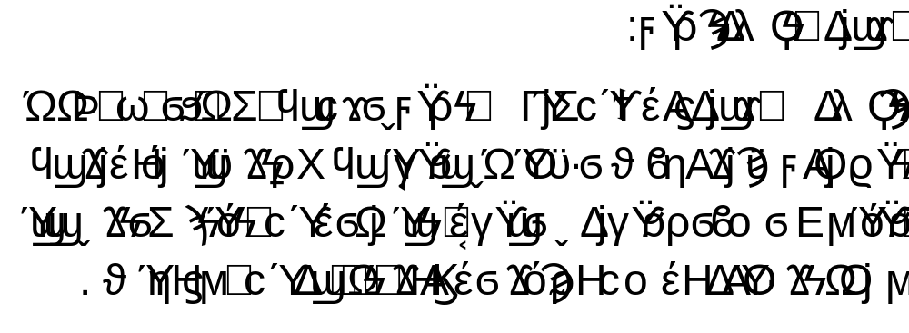

Slide 34
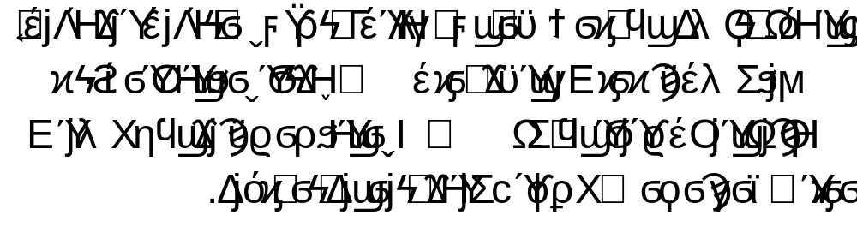

Slide 35
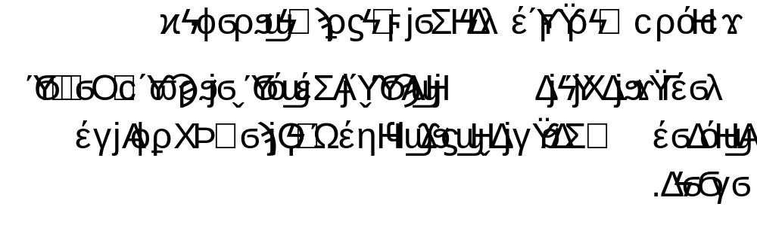

Slide 36
استراتيجية : ( التعلم بالقصة ) :
عنوان الدرس : الطيور .
الأهداف : المخرجات التعليمية :
يذكر أسماء الطيور الواردة في القصة .
يعدد صفات الطيور .
يتعرف على أهم الطيور في بيئته .
يعطف على الطائر .
آلية التنفيذ :
تقوم المعلمة بسرد قصة عن الطيور ، مع التأكيد على أسمماء الطيور في الواردة في القصة ، ,اهم الصفات التي تميز الطيور ، وكذلك أهمية الرحمة بالطيور والعطف عليها .
الأسئلة المطروحة :
اذكر أسماء الطيور الواردة في القصة ؟
ماذا فعل سالم بالطائر ؟
ما أهم ما يميز الطيور ؟
كيف تتصرف اذا وجدت طائرا جريحا ؟

Slide 37
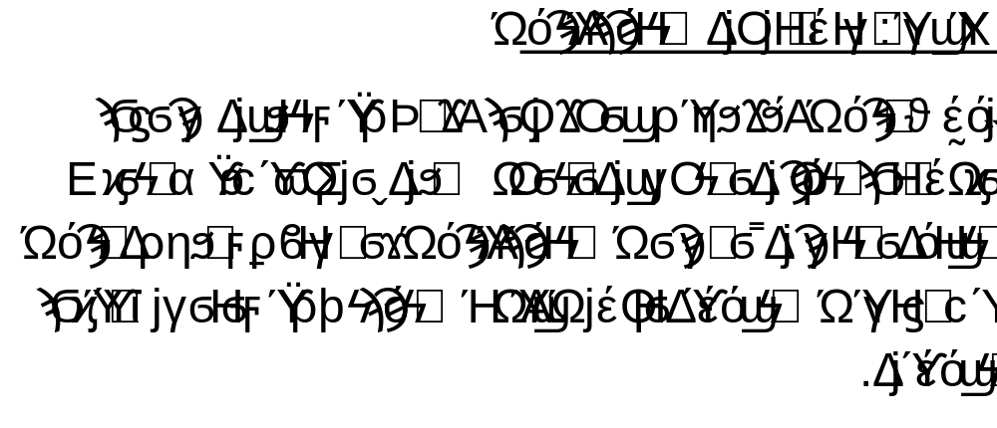

Slide 38
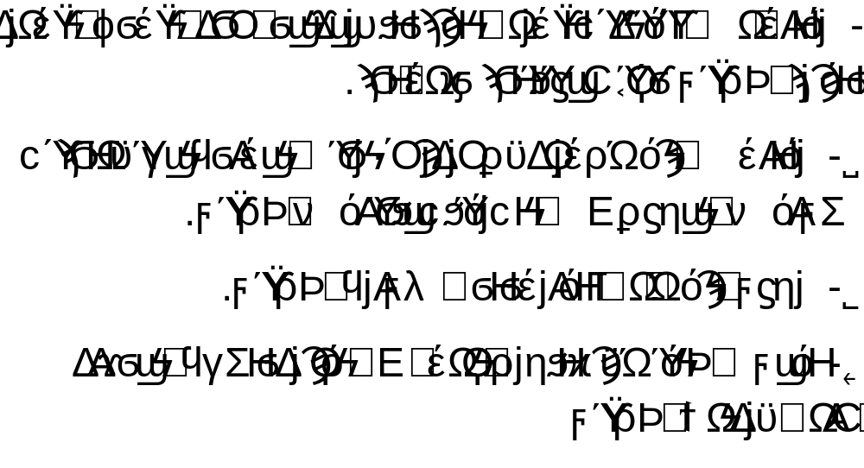

Slide 39
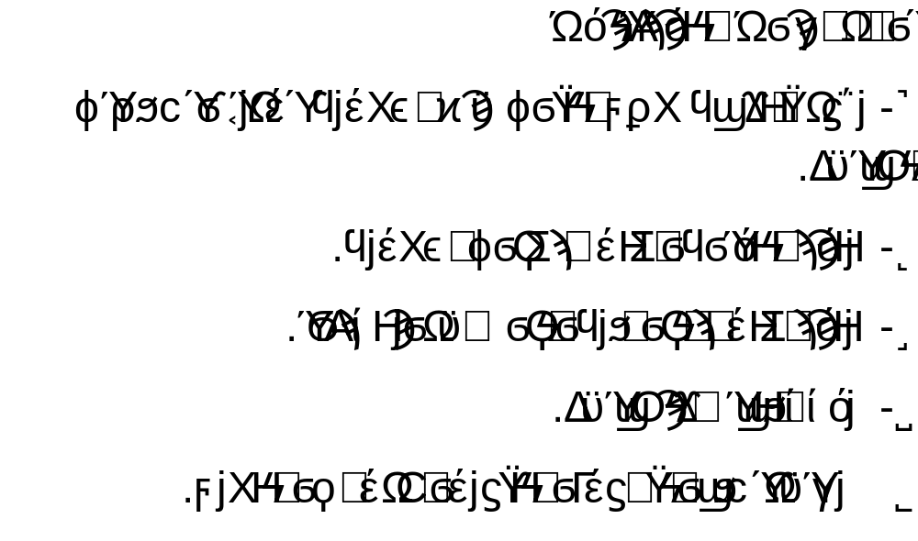

Slide 40
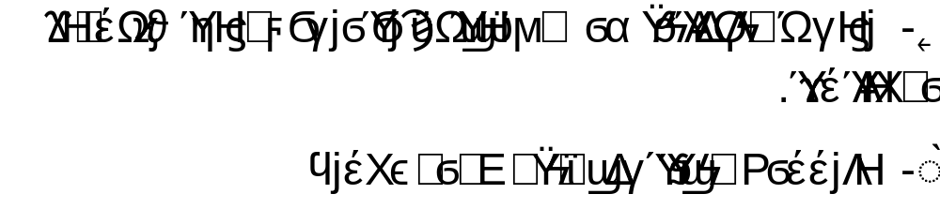

Slide 41
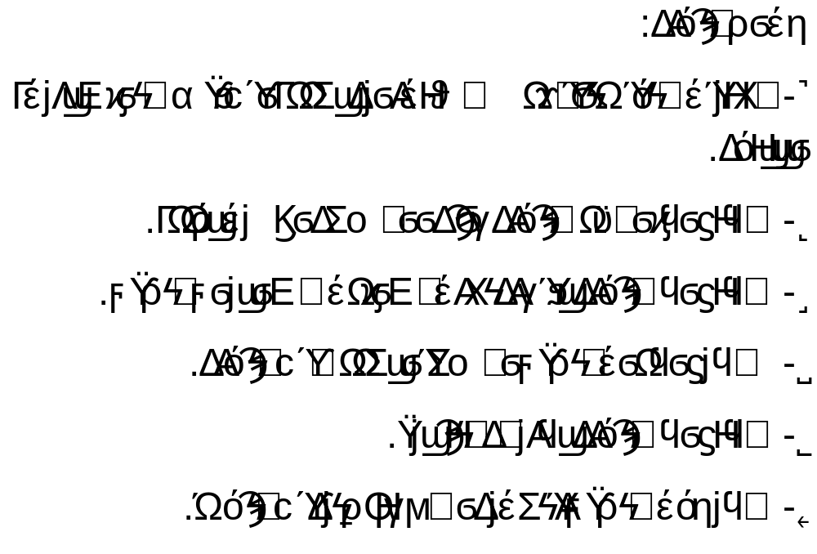

Slide 42
استراتيجية : ( التعلم باللعب ) :
عنوان الدرس : الأعداد من 1-6
الأهداف : المخرجات التعليمية :
أن يعد الطالب من 1الى 6 .
أن يفرق بين الأعداد من 1 الى 6 .
أن يستخدم النرد في التميز بين الأعداد من 1الى 6 .
أن يكتب الأعداد من 1الى 6 .
آلية التنفيذ :
تعرف المعلمة باللعبة ( النرد ) من خلال توضيح آلية اللعب ، ورمي النرد والقفز بعدد الخطوات التي تظهر من خلال رمي النرد ، من خلال مشاركة جميع الأطفال في اللعبة ، وتمييز بين الأرقام من 1الى 6 ، ثم التمييز بين الأعداد مدلولا ورمزا ، وأخيرا كتابة العدد على السبورة .
الأسئلة المطروحة :
ما العدد الظاهر من خلال رمي النرد ؟
اقفز حسب العدد الظاهر من خلال رمي النرد .
اكتب العدد الظاهر من خلال رمي النرد .

Slide 43
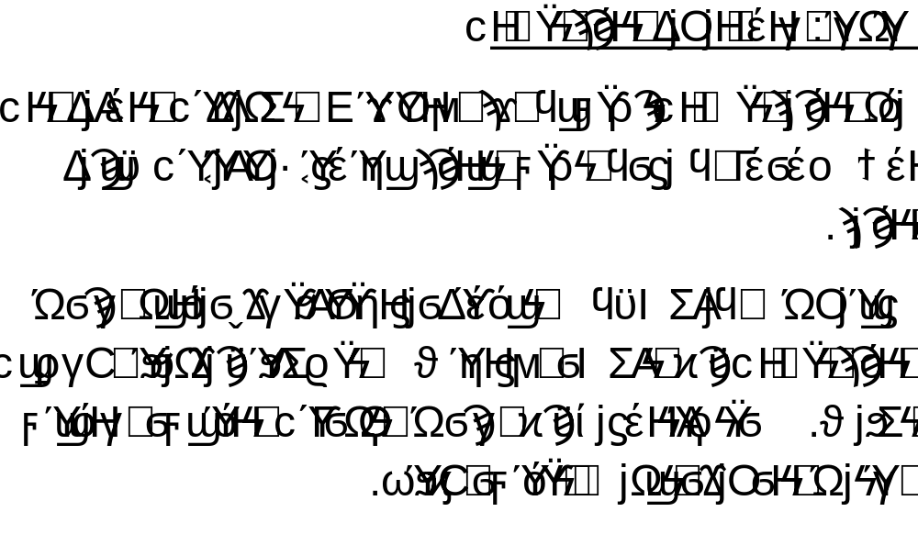

Slide 44
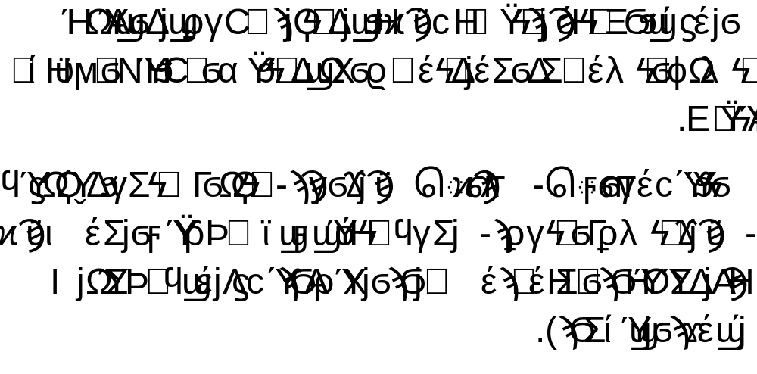

Slide 45
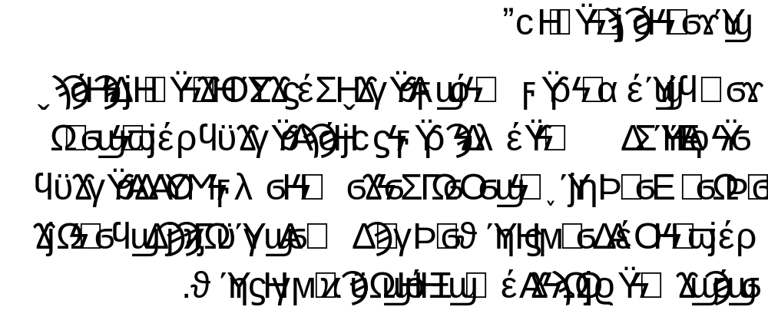

Slide 46
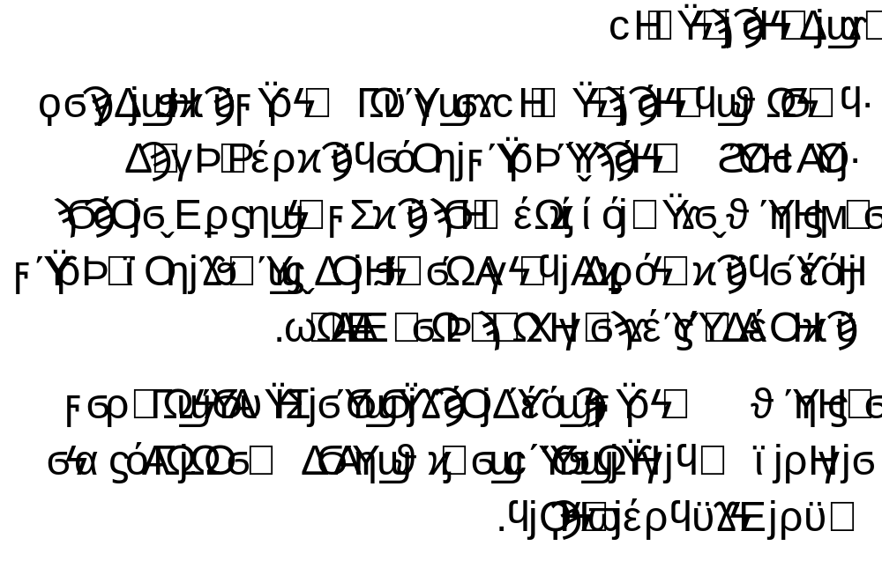

Slide 47
استراتيجية : ( التعلم الذاتي ) :
عنوان الدرس : حرف ( ب )
الأهداف : المخرجات التعليمية :
أن يتعرف الطالب على حرف ( ب) .
أن يحدد حرف (ب ) في الكلمات .
أن يضرب أمثلة على حرف ( ب) .
أن يكتب الطالب حرف (ب ) بصورة سليمة .
آلية التنفيذ :
من خلال الأنشطة والبطاقات التي تحقق الأهداف يقوم الطالب بتحديد حرف ( ب) في الكلمات في البطاقات ، ثم يضرب أمثلة على كلمات بها حرف ( ب ) ، ومن خلال التعريف الصحيح بطريقة كتابة حرف ( ب) يقوم الطالب بكتابة الحرف بصورة سليمة مع متابعة المعلمة للطالب أثناء تحقيق الأهداف .
الأسئلة المطروحة :
ضع دائرة حول حرف ( ب) .
اذكر أمثلة على كلمات بها حرف ( ب )
اكتب حرف الباء بصورة سليمة .

Slide 48
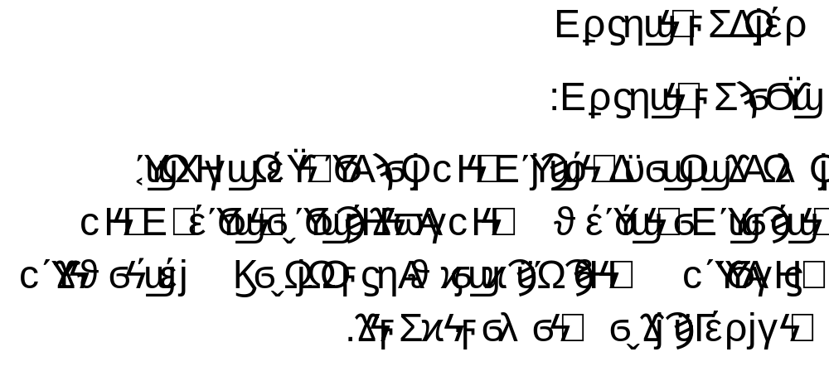

Slide 49
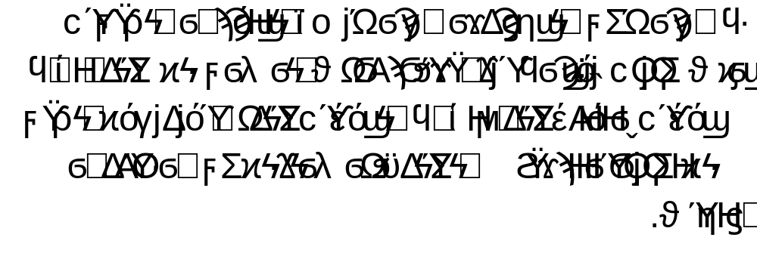

Slide 50
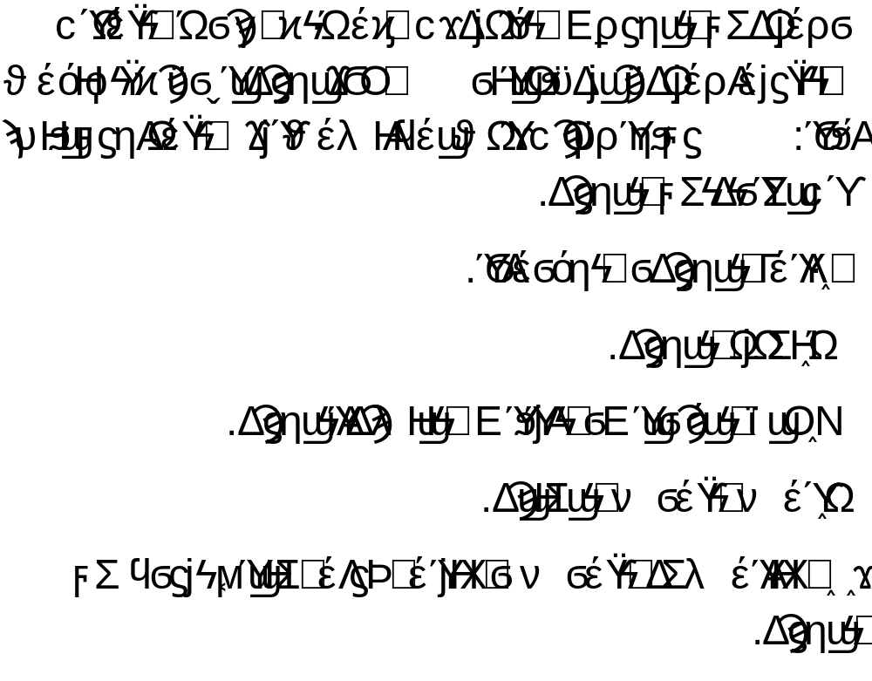

Slide 51
استراتيجية : ( حل المشكلات ) :
عنوان الدرس : ترشيد استهلاك المياه .
الأهداف : المخرجات التعليمية:
1) يعدد بعض طرق ترشيد المياه .
يرشد في استخدام المياه .
يقدر أهمية المياه في حياتنا .
يحافظ على استخدام المياه .
يشكر الله على نعمة المياه .
آلية التنفيذ :
تثير المعلمة المشكلة للطلاب ، ماذا لو لم نجد الماء للاستخدامات المختلفة ؟ وتحدد المشكلة للطلاب : وهي عدم وجود الماء ، ماذا نفعل لولم نجد الماء ، وتتقبل الحلول والفرضيات من الطلاب ، لكيفية ترشيد الماء وتوفيره للوصول الى ضرورة ترشيد استهلاك المياه .
الأسئلة المطروحة :
ماهي استخدامات المياه ؟
ماذا يحدث اذا لم نجد المياه ؟
كيف نوفر المياه للاستخدامات المختلفة ؟
كيف نرشد استهلاك المياه ؟

Slide 52
نشاط :
تحضير درس من المنهج المعتمد في المدرسة يناسب استراتيجية من استراتيجيات التعلم النشط .

